Slide 1


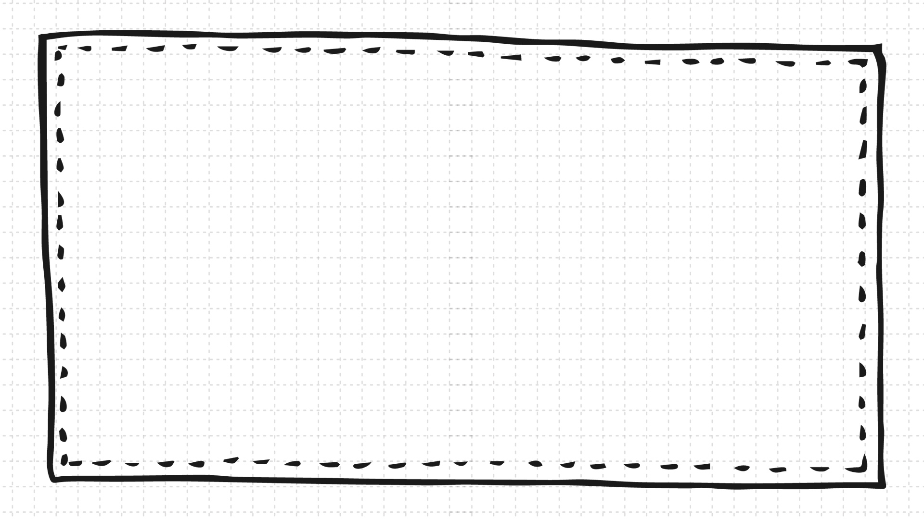

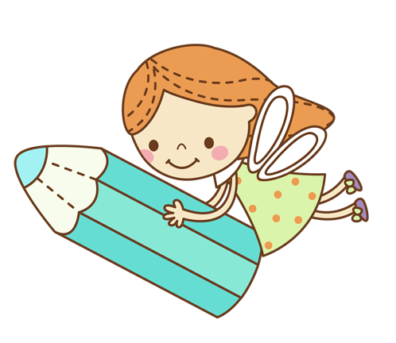

ỦY BAN NHÂN DÂN HUYỆN AN LÃO
TRƯỜNG TIỂU HỌC QUANG TRUNG
BỘ SÁCH KẾT NỐI TRI THỨC VỚI CUỘC SỐNG
ĐẠO ĐỨC 1
Thực hành kĩ năng giữa học kì 2
GV: Phạm Thị Thanh Hương

Slide 2



Khởi động
1. Bài hát các em vừa nghe nhắc các em điều gì?
3. Bài hát đó thuộc chủ đề nào mà các em đã từng học?
2. Khi tự hoàn thành việc của mình giúp các em điều gì?
Tự giác làm việc của mình giúp em biết làm nhiều việc, không làm phiền ai và nhanh tiến bộ.
→ Chủ đề: Tự giác làm việc của mình
→ Tự giác làm việc nhà

Slide 3
CHỦ ĐỀ
THẬT THÀ
TỰ GIÁC LÀM VIỆC CỦA MÌNH

Slide 4
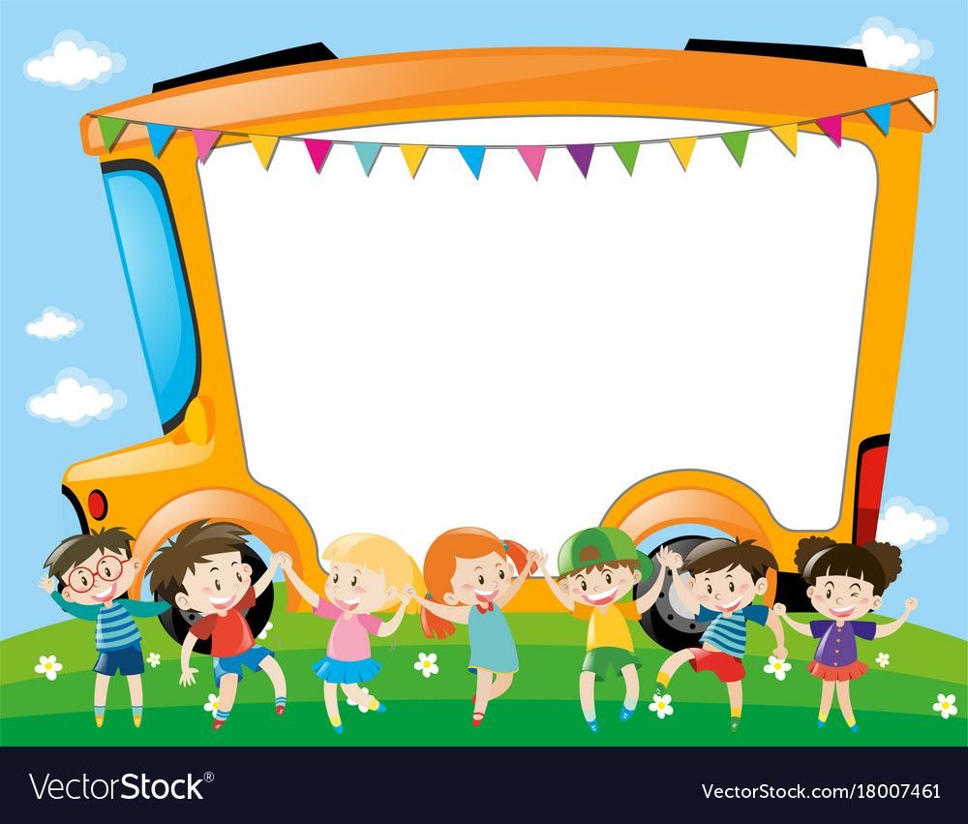

THỰC HÀNH RÈN KĨ NĂNG
GIỮA HỌC KÌ II

Slide 5
LUYỆN TẬP – THỰC HÀNH

Slide 6

HOẠT ĐỘNG 1:Trò chơi
“Nhìn hành động, đoán việc làm”

Slide 7
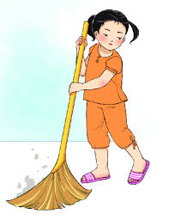
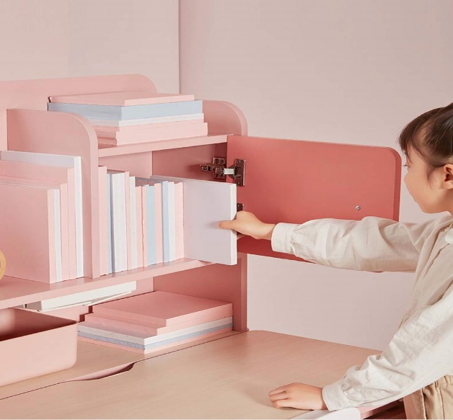
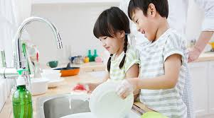

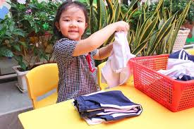
Xếp sách vở
Quét nhà
Rửa bát đĩa
Gấp quần áo
Lau bàn

Slide 8




Em cần tự giác làm việc của mình để không làm phiền người khác, mang lại niềm vui cho mình và được mọi người quý trọng.

Slide 9
HOẠT ĐỘNG 2:
XỬ LÍ TÌNH HUỐNG

Slide 10


Thảo luận nhóm, xử các tình huống dưới đây.
Tình huống 1: Hôm nay, Minh đến sớm và nhặt được quyển truyện tranh của ai đó để quên trong ngăn bàn. Đây là quyển truyện tranh rất đẹp mà Minh đã thích từ lâu. Minh nên làm gì với quyển truyện đó?:
Tình huống 2: Trong giờ viết chính tả, bút của em hết mực và em thấy bạn bên cạnh có 2 – 3 cây bút để trên bàn. Em sẽ làm gì trong tình huống trên?

Slide 11



Minh nên hỏi các bạn trong lớp xem ai để quên và trả lại cho bạn. Nếu muốn đọc truyện thì sau đó sẽ hỏi mượn bạn.
Tình huống 1: Hôm nay, Minh đến sớm và nhặt được quyển truyện tranh của ai đó để quên trong ngăn bàn. Đây là quyển truyện tranh rất đẹp mà Minh đã thích từ lâu. Minh nên làm gì với quyển truyện đó?:

Slide 12
Em nên hỏi mượn bạn, nếu bạn đồng ý thì mình mới lấy, còn nếu không đồng ý thì tuyệt đối không được tự ý lấy của bạn. Cũng có thể nhờ sự giúp đỡ của cô giáo hoặc các bạn khác trong lớp.
Tình huống 2: Trong giờ viết chính tả, bút của em hết mực và em thấy bạn bên cạnh có 2 – 3 cây bút để trên bàn. Em sẽ làm gì trong tình huống trên?

Slide 13
Không được tự ý lấy đồ của người khác khi chưa nhận được sự đồng ý của học. Không nổi lòng tham khi vô tình nhặt được đồ rơi của người khác. Như vậy chúng ta mới là những con người tốt, tạo niềm vui cho người khác cũng như hạnh phúc cho bản thân mình

Slide 14
HOẠT ĐỘNG 3:
KỂ CHUYỆN THEO TRANH
“CẬU BÉ CHĂN CỪU”

Slide 15
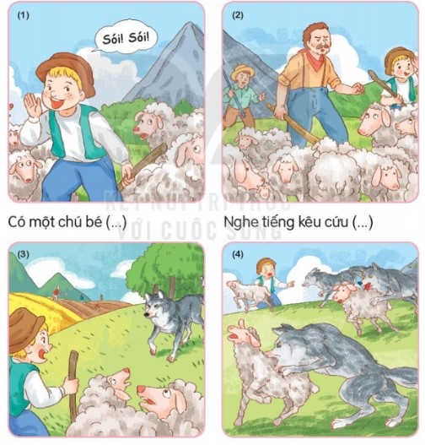
6
Quan sát tranh và kể lại câu chuyện Chú bé chăn cừu.
Có một chú bé…..
Nghe tiếng kêu cứu…..
Rồi một hôm…..
Thế là…..

Slide 16
Thông qua câu chuyện, các em thấy được việc nói dối có thể gây ra hậu quả nghiêm trọng đối với bản thân chúng ta. Nói dối sẽ làm cho chúng ta trở thành người xấu, không được mọi người tin tưởng. Vậy nên chúng ta tuyệt đối không được nói dối, nếu vô tình gây ra lỗi thì phải dũng cảm nhận lỗi và nói lời xin lỗi.

Slide 17
